Slide 1
Создание платформы для визуализации алгоритмов YaccConstructor с помощью технологии WebSharper
Автор: Шаламов Р.А., 243 группа
Руководитель: к. ф. - м. н. Григорьев С. В.
Санкт-Петербургский Государственный Университет
17.10.2017

Slide 2
Введение
YaccConstructor — платформа для исследования и разработки генераторов лексических и синтаксических анализаторов и других алгоритмов для работы с грамматиками.
Из-за разнообразия алгоритмов, представленных в данной платформе, очень полезной может быть унифицированная технология, позволяющая выполнять их отображение в графическом виде на экране пользователя.

Slide 3
Цель работы
Создание единой платформы, которая бы позволила легко реализовывать визуализацию алгоритмов YaccConstructor, а также добавление на данный сайт разработанных ранее алгоритмов.

Slide 4
Задачи работы
Cоздание нового репозитория в YaccConstructor с названием YC.Web с помощью технологии ProjectScaffold
Изучение особенностей фреймворка WebSharper
Интеграция веб-приложений (синтаксический анализ графов и поиск подпоследовательностей РНК) в YC.Web
Объединение кодовой базы всех алгоритмов в один проект
Создание масштабируемой модульной архитектуры, позволяющей легко добавлять визуализацию новых алгоритмов
Создание библиотеки общих компонент
Добавление на сайт c документацией описания проекта YC.Web
Удаление репозиториев старых веб-приложений

Slide 5
ProjectScaffold
Это средство для разработчиков, позволяющее создать новое .NET/Mono решение со всем необходимым для удобной работы с кодом, инструментами и документацией
Автоматическое и быстрое создание решения
Легкая работа с пакетами Nuget и другими зависимостями
Автоматическая сборка решения и тестовых проектов
Автоматически генерируемая документация

Slide 6
WebSharper
WebSharper — это фреймворк и набор инструментов для разработки веб-приложений полностью на языке программирования F#
Серверные возможности
Компилятор на JavaScript
Разметка веб-сайтов

Slide 7
Создание репозитория YC.Web
Создан новый репозиторий YC.Web (c использованием ProjectScaffold)
Подключены автоматические сборки:
Travis CI - для Mono
AppVeyor - для .NET
Установлены библиотеки:
WebSharper
YC.SDK.Runtime
Написан сайт к созданному проекту YC.Web на основе GitHub Pages

Slide 8
Библиотека компонент
Все компоненты реализованы с помощью библиотеки WebSharper.Formlets, которая предоставляет набор стандартных веб-элементов
Компонента отрисовки графа была реализована с помощью JavaScript библиотеки Dracula.js

Slide 9
Интеграция веб-приложений в YC.Web
YC.GraphParsingDemo - алгоритм синтаксического анализа графов;
YC.BioGraph - алгоритм поиска подпоследовательностей РНК в метагеномных сборках.

Slide 10
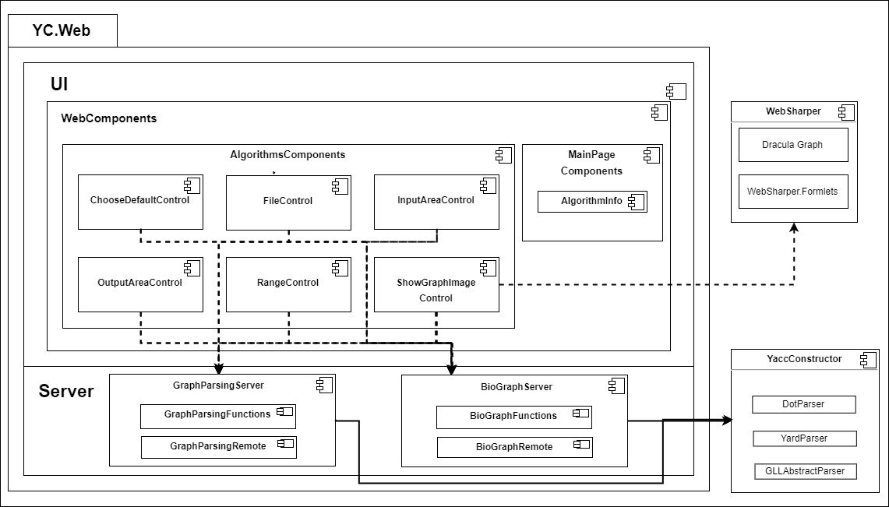
Структура YC.Web

Slide 11
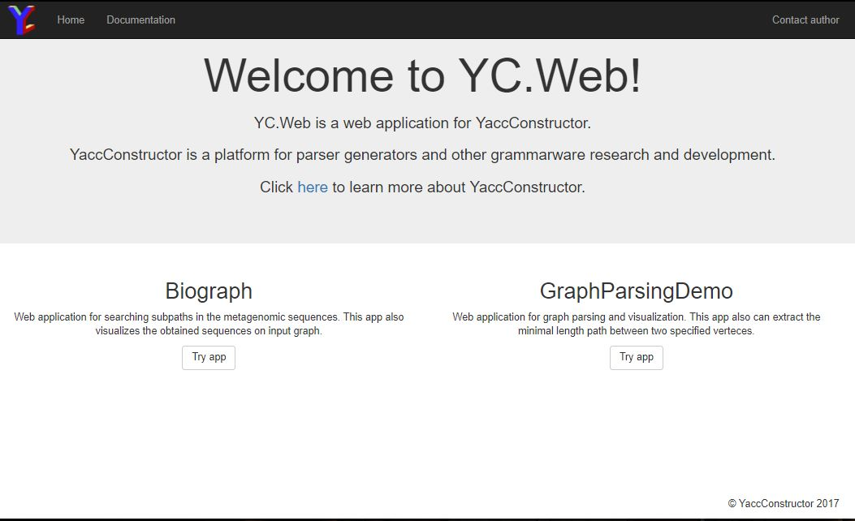
Пользовательский интерфейс (1)

Slide 12
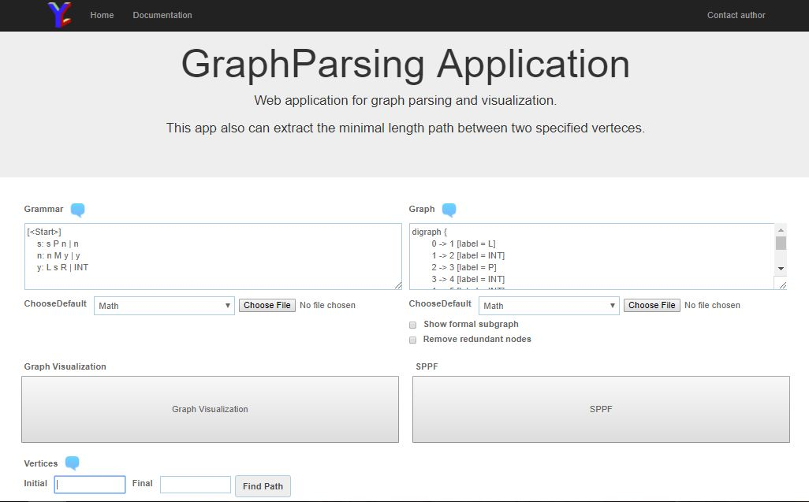
Пользовательский интерфейс (2)

Slide 13
Результаты
Создан новый репозиторий с помощью технологии ProjectScaffold под названием YC.Web
Создана модульная архитектура для добавления новых алгоритмов в YC.Web
Создана библиотека общих компонент для визуализации алгоритмов
Произведена интеграция следующих веб-приложений: YC.BioGraph, YC.GraphParsingDemo и удаление их старых репозиториев
На сайт с документацией было добавлено описание по работе с проектом

